Slide 1

Escuela internacional, S.C., 1267
“DISTRACTORES MODERNOS”

Slide 2
Equipo de trabajo
Equipo No 4
Ruth Basulto Vidal (Historia de la cultura )
Rosario Rivera Aguilar (Sociología)
Jorge Rodríguez Garza (Física)

Slide 3
PROYECTO: DISTRACTORES MODERNOS
OBSERVAMOS ALUMNOS Y MAESTROS DE LA ESCUELA INTERNACIONAL QUE EN LA ACTUALIDAD EXISTEN UNA SERIE DE DISTRACTORES MODERNOS LOS CUALES DISTRAEN EN EXCESO Y EN OCASIONES HACEN PERDER DEMASIADO EL TIEMPO A TODA PERSONA SIN DEJAR ALGUN PROVECHO PARA NUESTRA VIDA NI APORTACION ALGUNA A LA COMUNIDAD, INCLUSO QUE SE PUEDE CONSIDERAR QUE DICHOS DISTRACTORES NO NOS PERMITEN DESARROLLAR LAS ACTIVIDADES DIARIAS DE MANERA NORMAL.

Slide 4
ÍNDICE
PRODUCTOS:
1: C. A. I. A. C Conclusiones Generales
2: Organizador gráfico que muestra los contenidos y conceptos de todas las asignaturas involucradas en el proyecto y su interpretación.
3: Fotografías de la sesión tomadas por los propios grupos de trabajo y la persona asignada a tal fin.
4. Preguntas esenciales
5. Proceso de indagación
6. Análisis mesa de expertos A.M.E. general
7. Estructura inicial de planeación

Slide 5
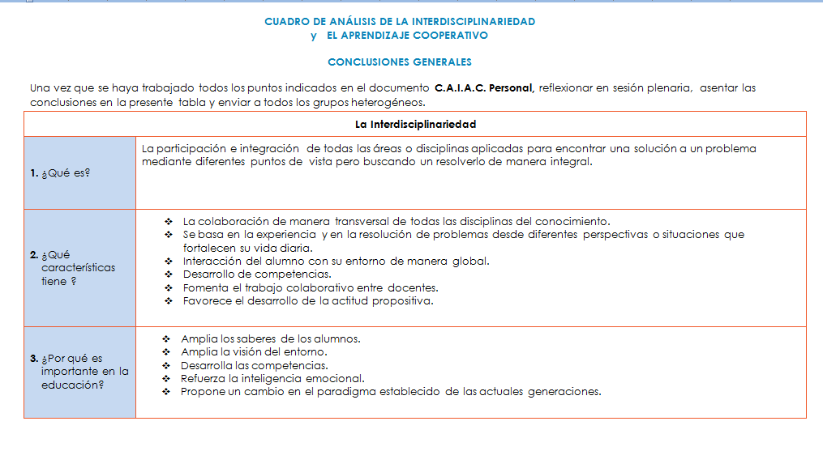
Producto 1: C. A. I. A. C Conclusiones Generales

Slide 6
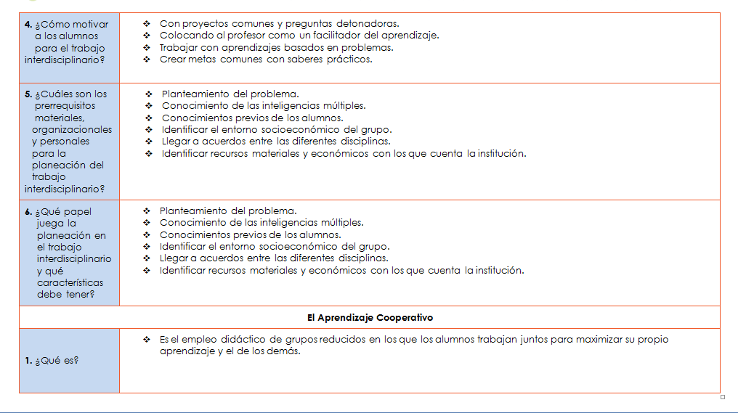
Producto 1: C. A. I. A. C Conclusiones Generales

Slide 7
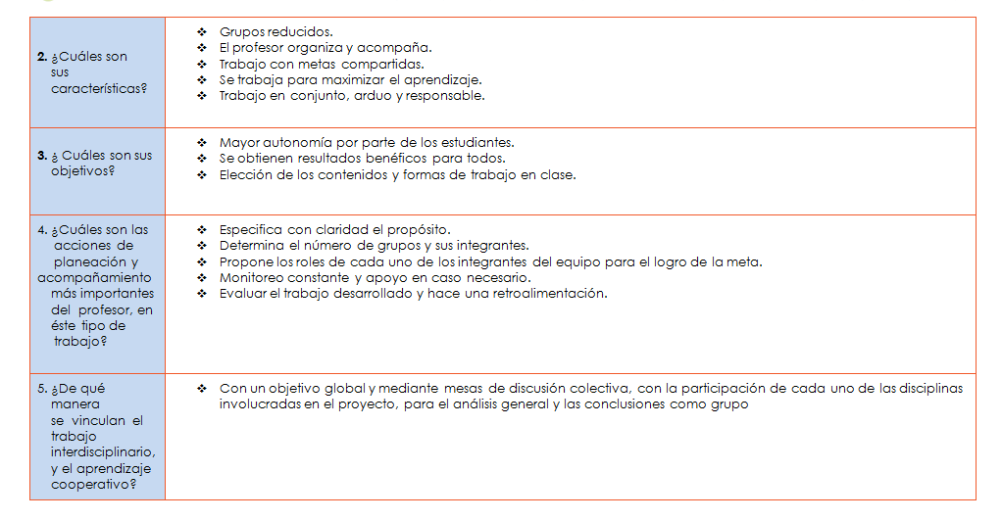
Producto 1: C. A. I. A. C Conclusiones Generales

Slide 8
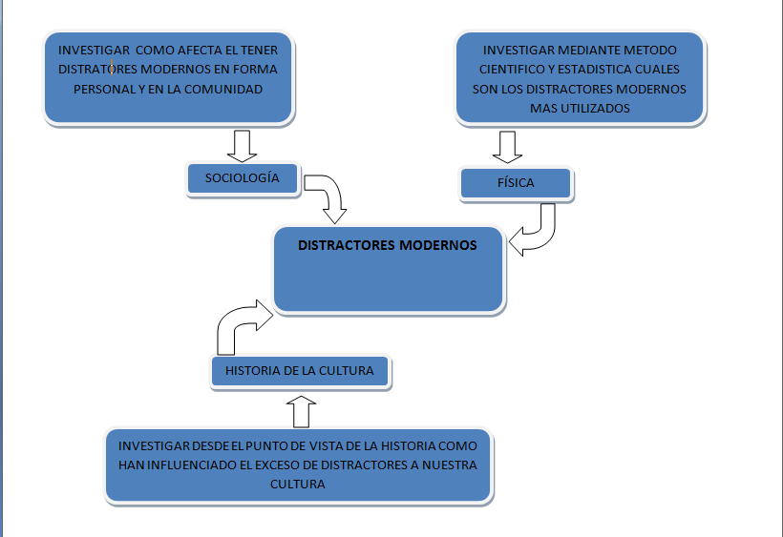
Producto 2: Organizador gráfico que muestra los contenidos y conceptos de todas las asignaturas involucradas en el proyecto y su interpretación.

Slide 9
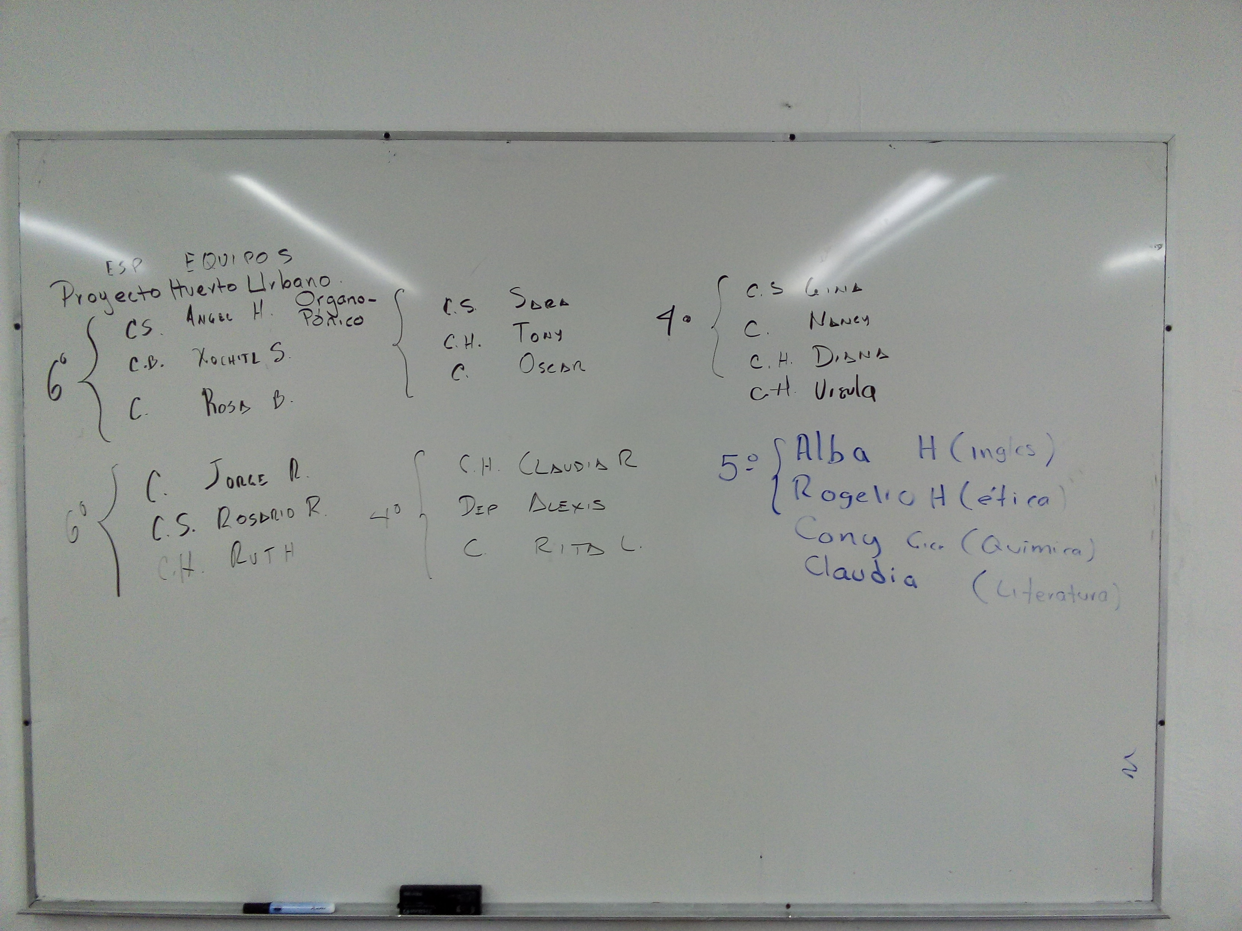
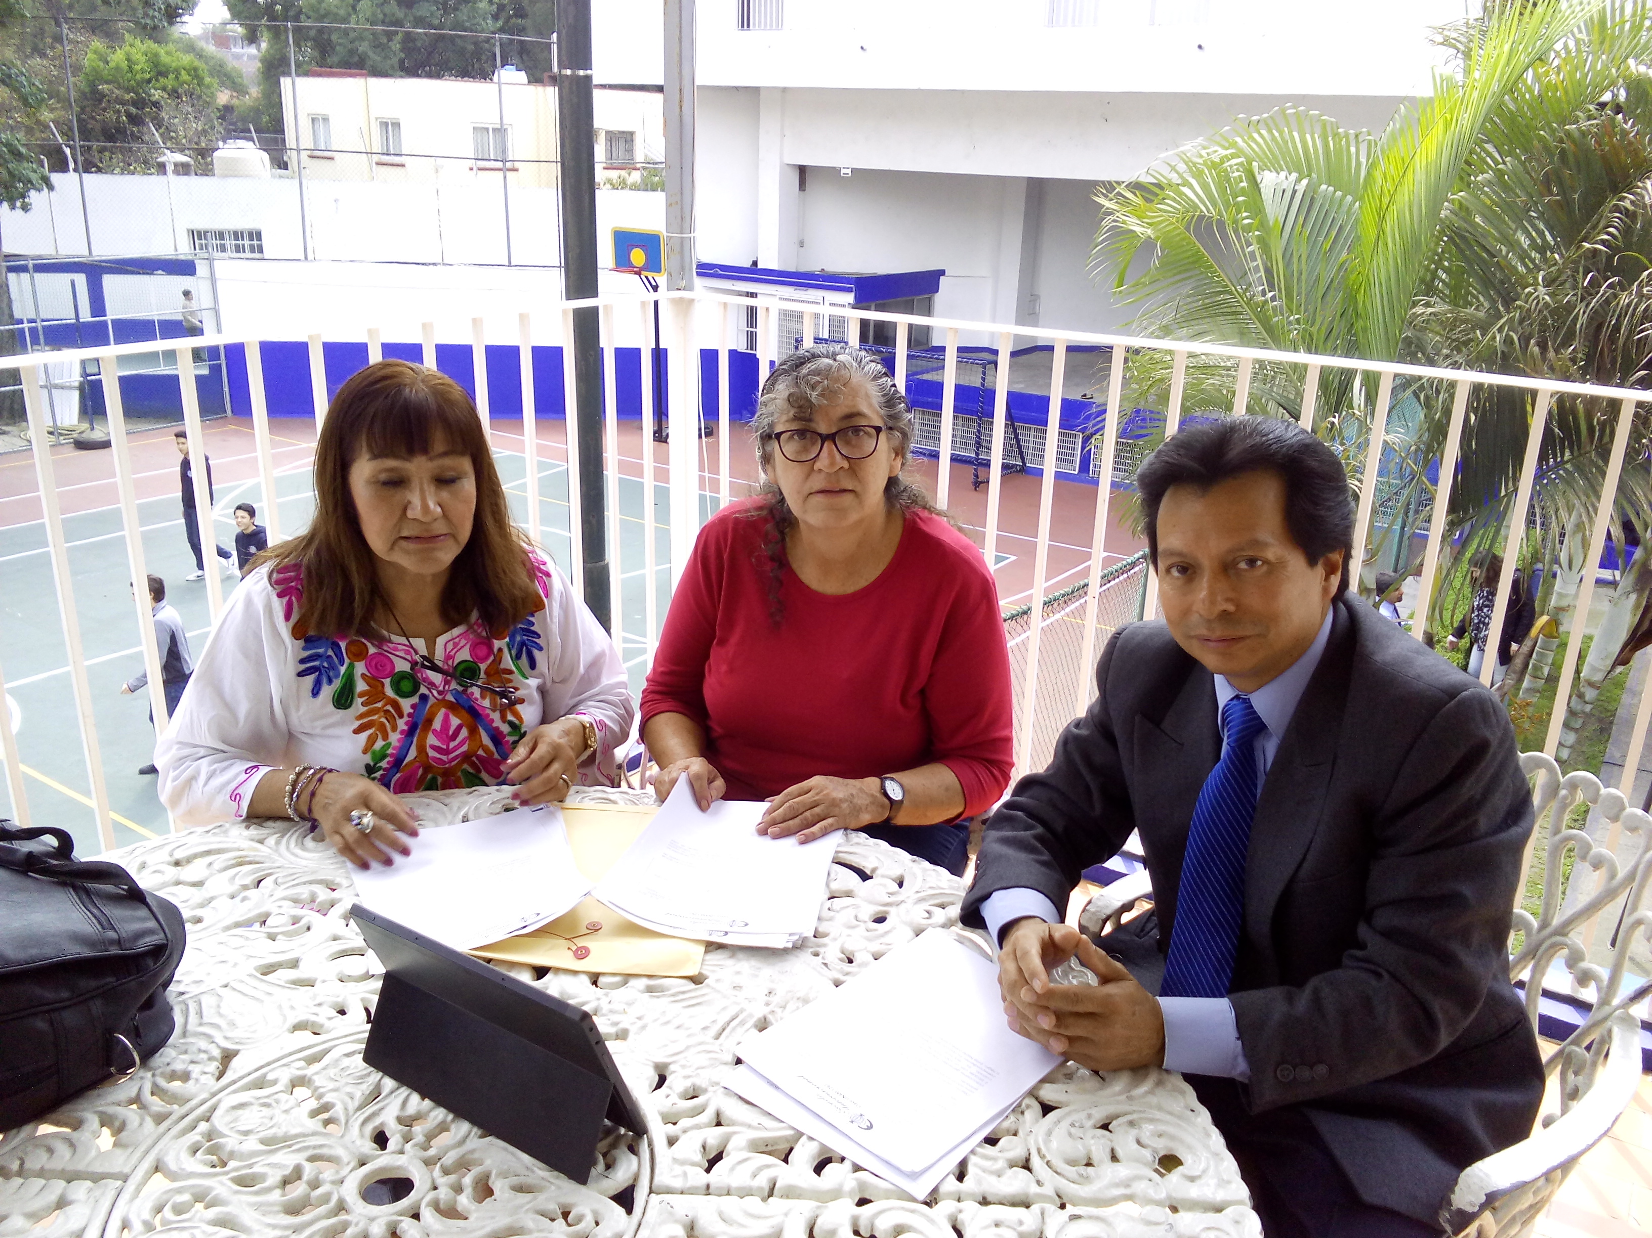
Producto 3: Fotografías de la sesión tomadas por los propios grupos de trabajo y la persona asignada a tal fin.

Slide 10
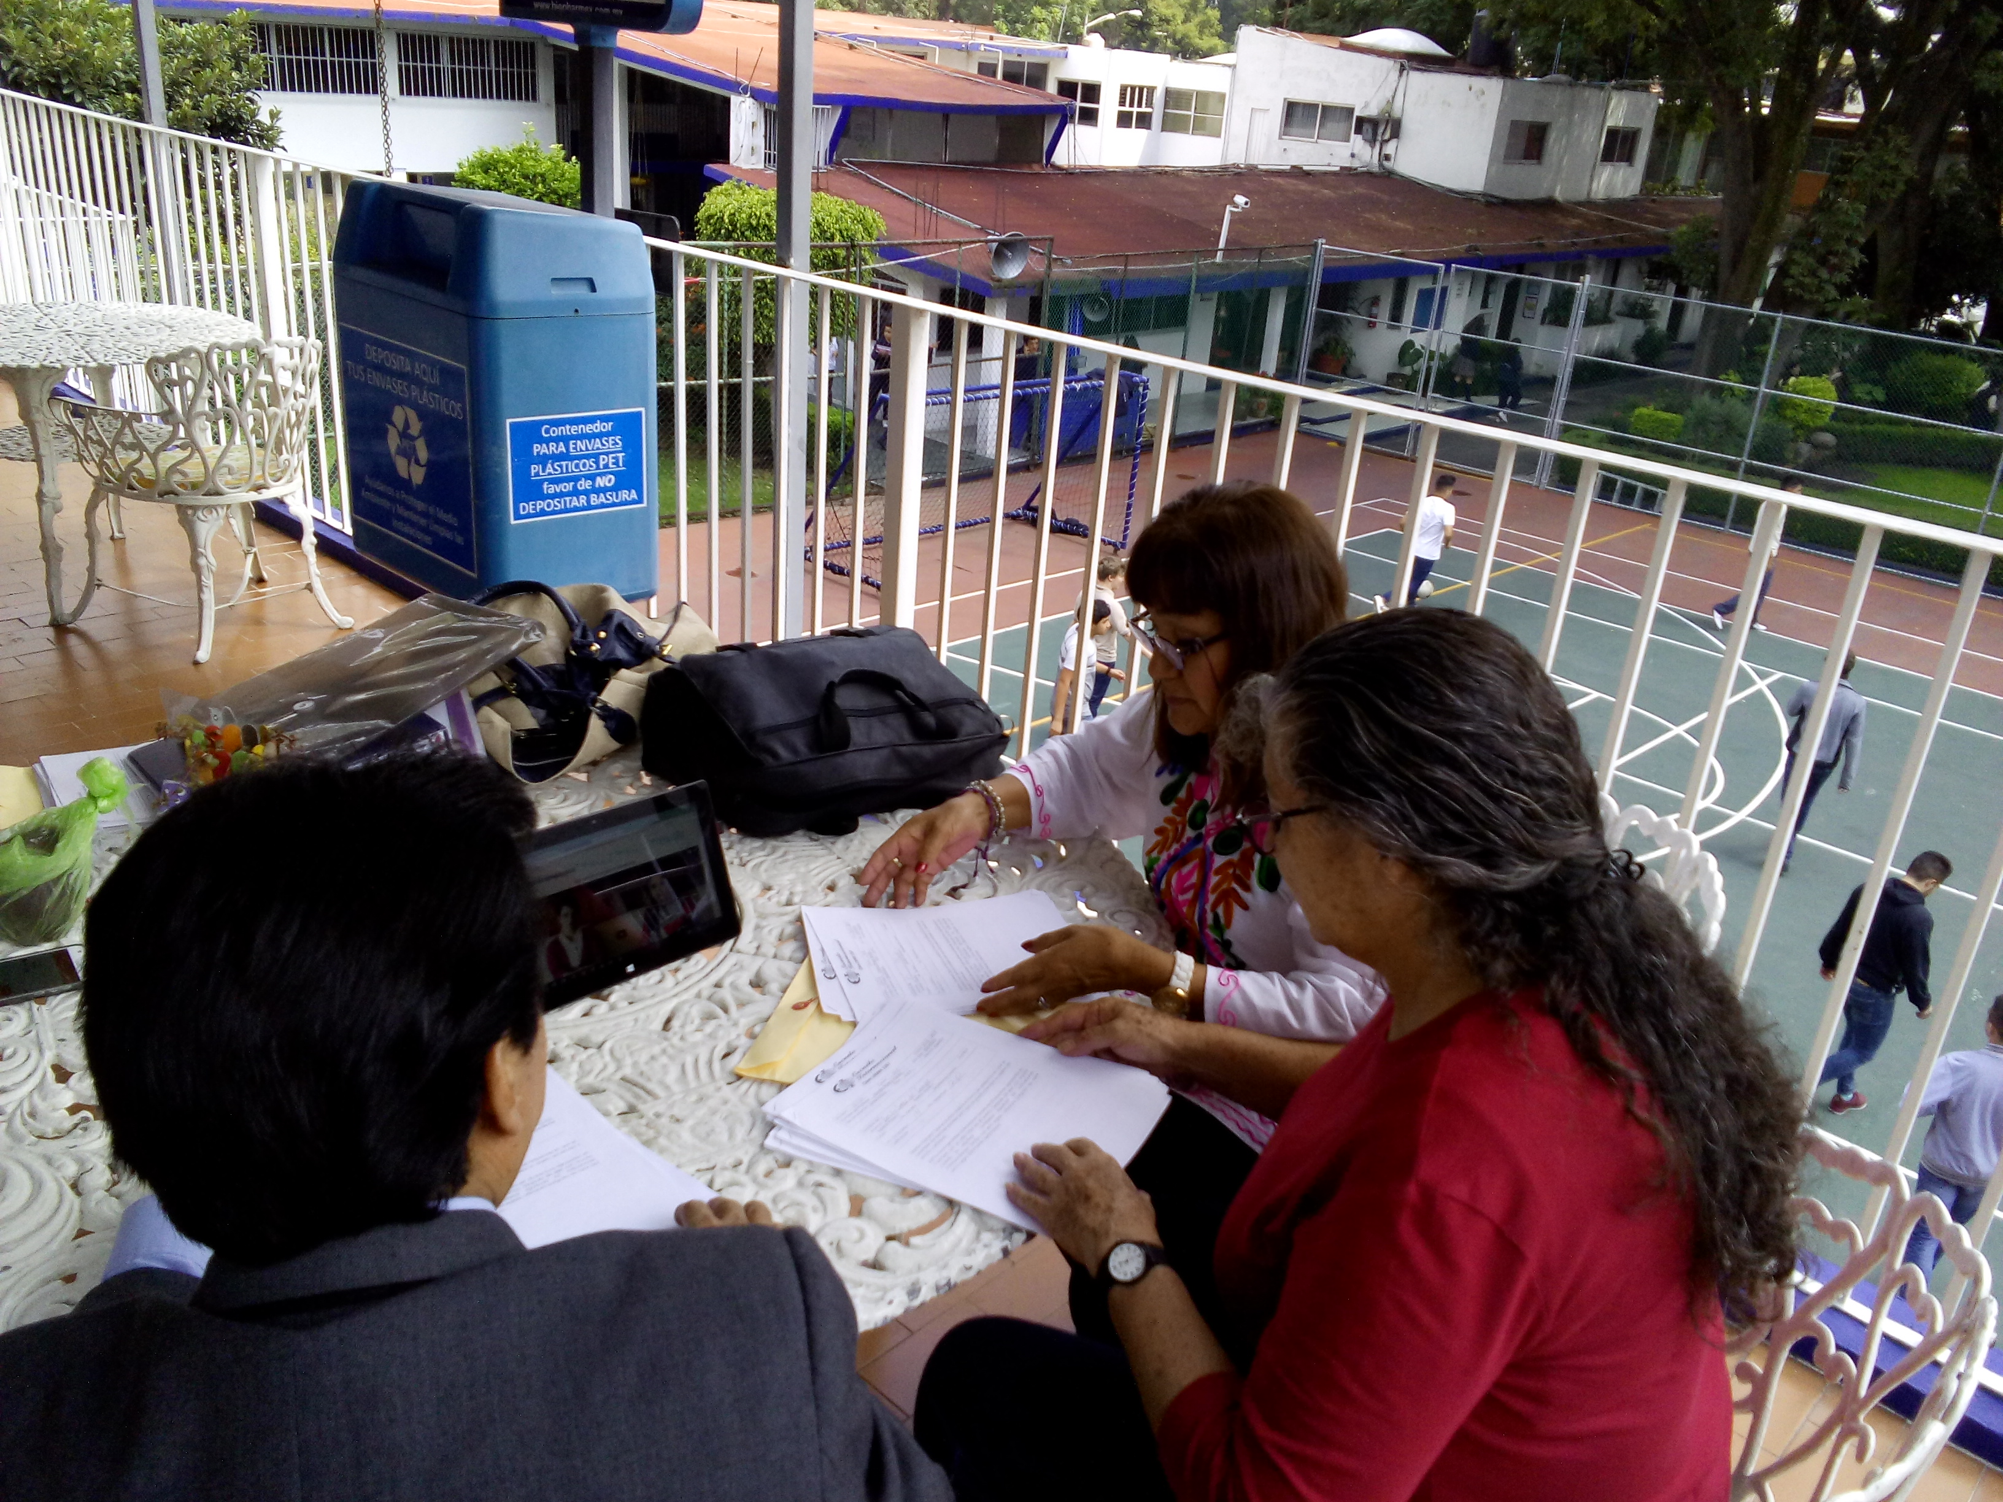
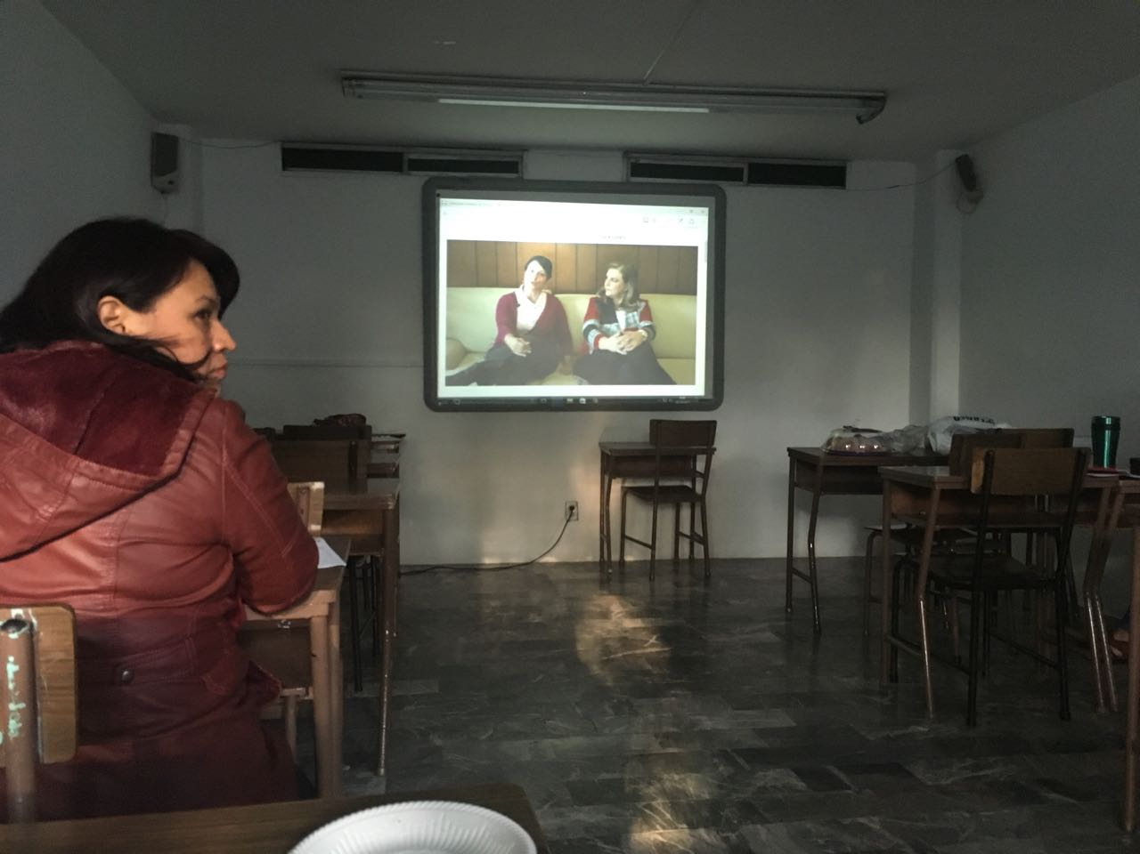

Slide 11
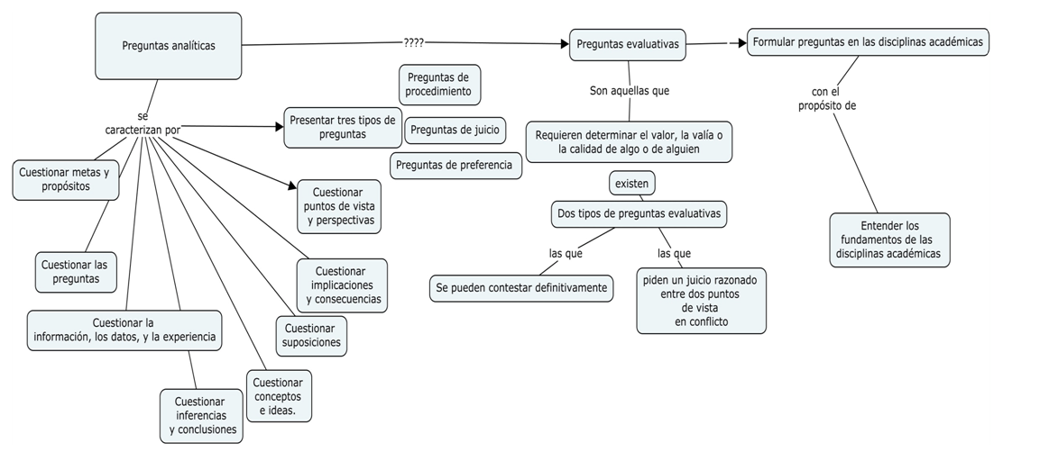
Producto 4. Preguntas esenciales

Slide 12
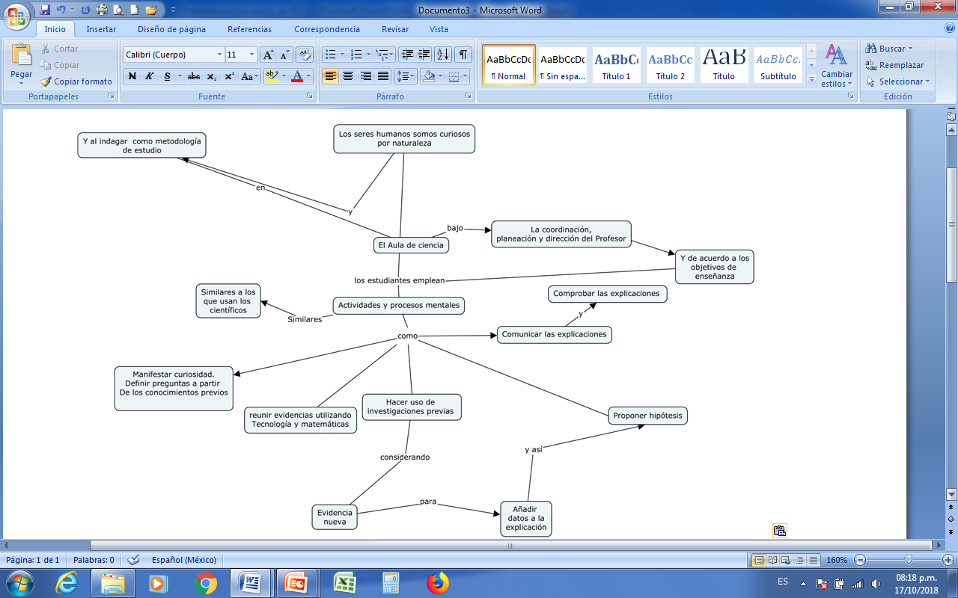
Producto 5. Proceso de indagación

Slide 13
Producto 6. Análisis mesa de expertos A.M.E. general

Slide 16
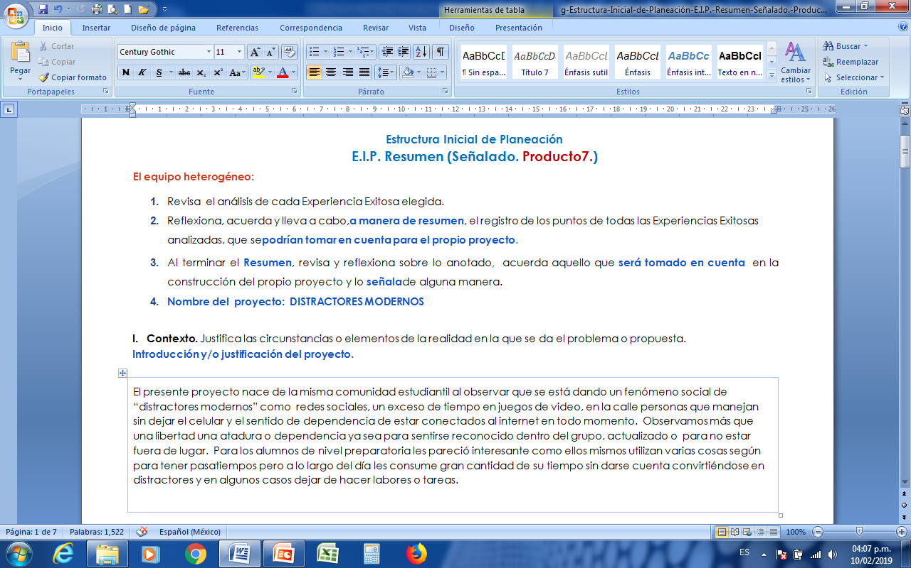
Producto 7. Estructura inicial de planeación

Slide 17
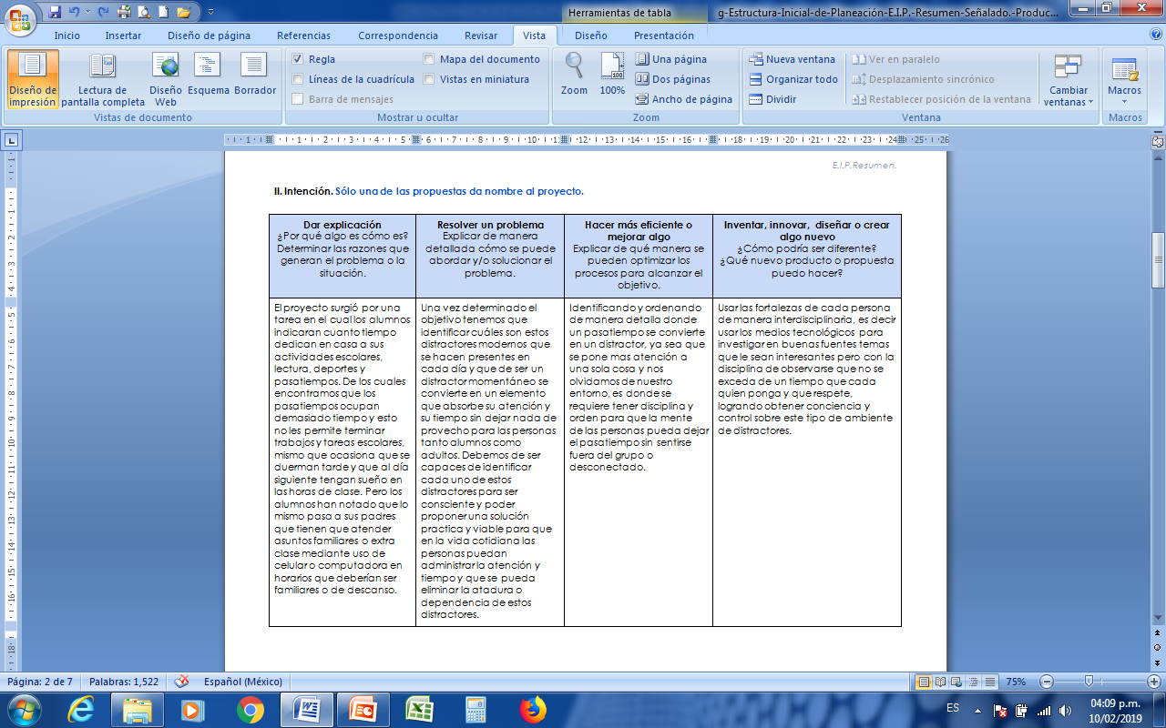
Producto 7. Estructura inicial de planeación

Slide 18
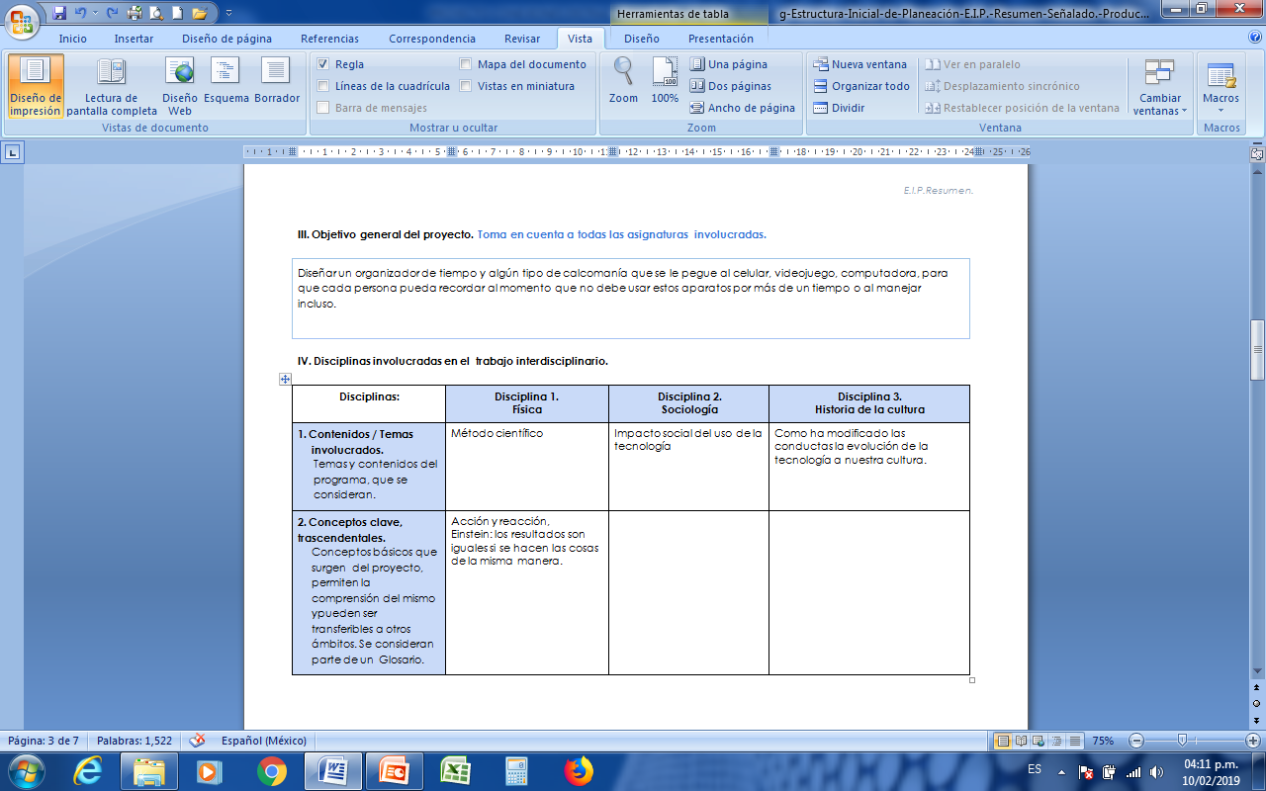
Producto 7. Estructura inicial de planeación

Slide 19
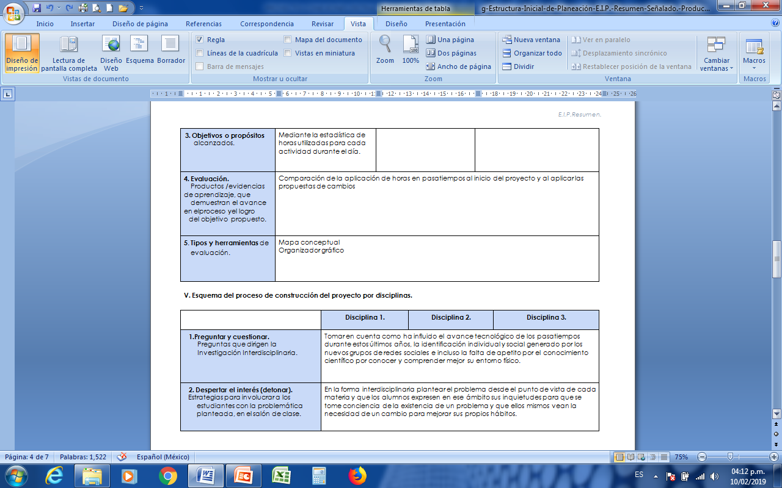
Producto 7. Estructura inicial de planeación

Slide 20
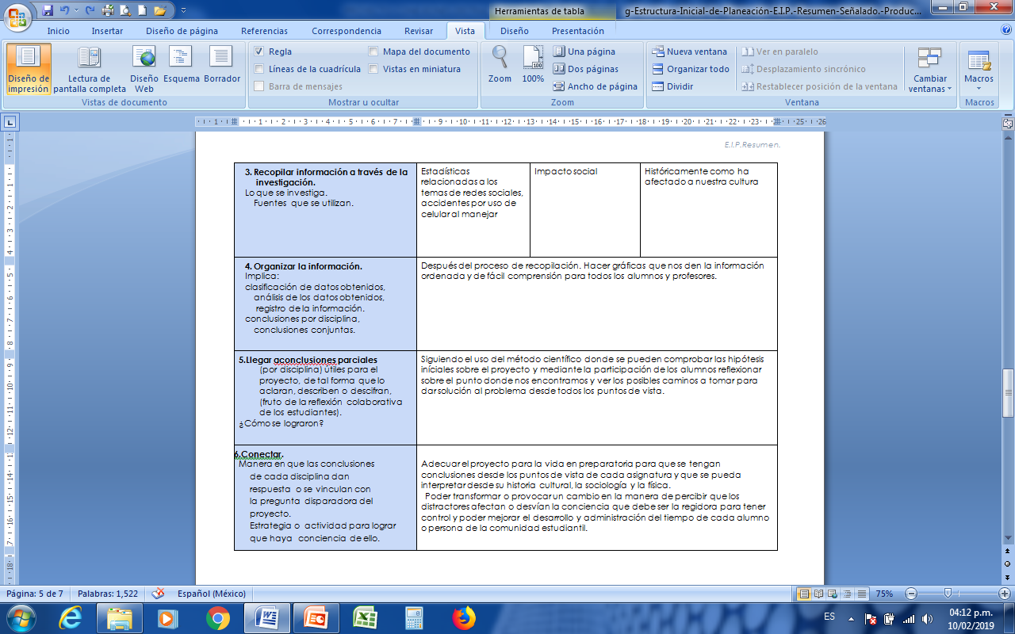
Producto 7. Estructura inicial de planeación

Slide 21
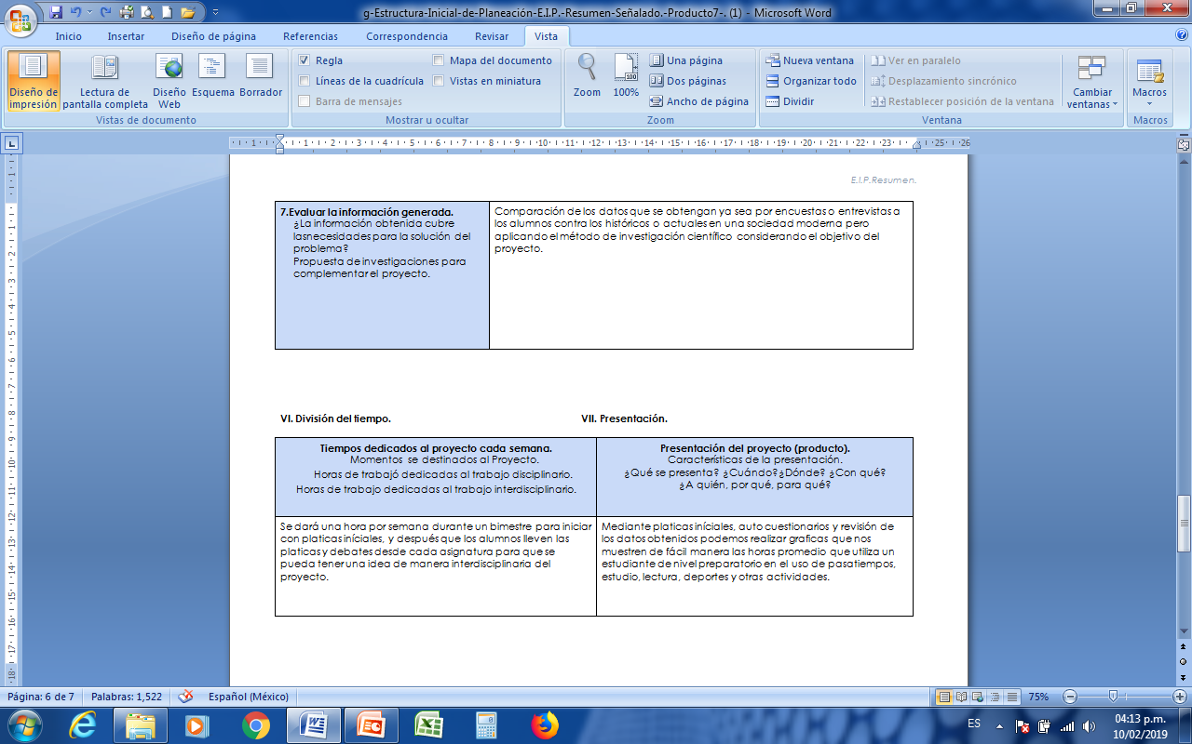
Producto 7. Estructura inicial de planeación

Slide 22
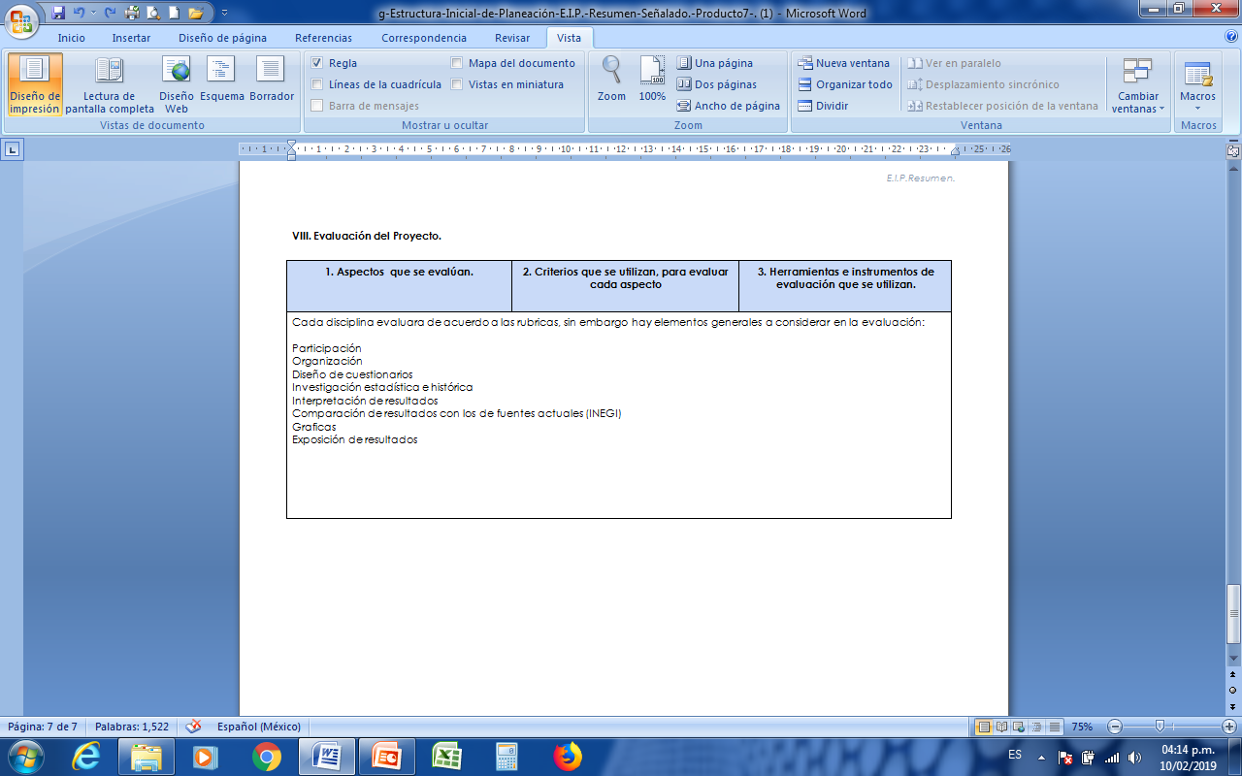
Producto 7. Estructura inicial de planeación

